Slide 1
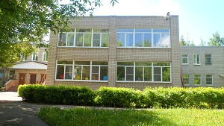
Презентация
Образовательной программы
дошкольного образования
муниципального бюджетного дошкольного образовательного учреждения
«Детский сад № 15»
2017г.

Slide 2
МБДОУ «ДЕТСКИЙ САД №15»
Заведующий : Фокина Алла Александровна
1 здание - Ивановская область, 8 (4932) 41-21-76
г.Иваново, улица Арсения, дом 83;
12 групп – 276 воспитанников
2 здание - Ивановская область, 8 (4932) 32-41-27
г.Иваново, улица Садовая, дом 9.
2 группы – 44 воспитанника
Адрес электронной почты: dou15@ivedu.ru

Slide 3
Контингент воспитанников МБДОУ «Детский сад № 15»
Группа | Возрастная категория | Направленность группы
I младшая группа (ранний возраст) | от 1,6 до 3 лет | общеразвивающая
II младшая группа | от 3 до 4 лет | общеразвивающая
Младше-средняя группа | от 3 до 5 лет | общеразвивающая
Средняя группа | от 4 до 5 лет | общеразвивающая
Старшая группа | от 5 до 6 лет | общеразвивающая
Старше-подготовительная группа | от 5 до 7 лет | общеразвивающая
Подготовительная группа | от 6 до 7 лет | общеразвивающая
Количество мальчиков | Количество девочек
163 | 158

Slide 4
Контингент воспитанников МБДОУ «Детский сад № 15»
Наименование | Количество детей | Количество семей
Полные семьи | 300 | 285
Не полные семьи | 20 | 20
Многодетные | 47 | 32
Семьи опекуны | 0 | 0
Семьи беженцев | 0 | 0
Группа здоровья | Количество детей | % от общего количества детей
I | 92 | 28,7%
II | 201 | 62,6%
III | 28 | 8,7%

Slide 5
ОБРАЗОВАТЕЛЬНАЯ ПРОГРАММА дошкольного образования МБДОУ «Детский сад № 15»
ПАРЦИАЛЬНЫЕ ПРОГРАММЫ:
«Детский сад 2100» (научные руководители Д.И.Фельдштейн, Р.Н.Бунеев), изд. Баласс, 2012
«Тропинки» (под.ред. В.Т.Кудрявцева), изд. «Вентана-Графт» Москва, 2015.
«Физическая культура» автор Пензулаева, изд. «Мозаика-синтез», Москва, 2015.

Slide 6
ЗАДАЧИ
Обеспечение психолого – педагогической поддержки семьи и повышение компетентности родителей в вопросах развития и образования детей
Охрана и укрепление физического и психического здоровья детей
Обеспечение равных возможностей для каждого ребёнка в период дошкольного детства
Формирование социокультурной среды, соответствующей возрастным, индивидуальным психологическим и физиологическим особенностям детей
Обеспечение преемственности целей, задач и содержания образования, реализуемых в рамках образовательных программ разных уровней
Обеспечение вариативности и разнообразия содержания Программ и организационных форм дошкольного образования
Объединение обучения и воспитания в целостный образовательный процесс на основе духовно – нравственных и социокультурных ценностей, принятых в обществе
Создание благоприятных условий развития детей в соответствии с их возрастными и индивидуальными особенностями
Формирование и развитие социальных, нравственных, эстетических , интеллектуальных и физических качеств

Slide 7
ОБРАЗОВАТЕЛЬНАЯ ПРОГРАММА дошкольного образования МБДОУ «Детский сад № 15»
принципы:
Полноценное проживание ребёнком всех этапов дошкольного детства;
Поддержка инициативы детей в различных видах деятельности;
Приобщение детей к социокультурным нормам,
традициям семьи, общества и государства;
Возрастная адекватность дошкольного
образования;
Формирование познавательных интересов
и познавательных действий
в различных видах деятельности.

Slide 8
Реализация образовательного процесса в МБДОУ «Детский сад № 15» происходит
Через непосредственную образовательную деятельность воспитателя с детьми, которая реализуется в следующих образовательных областях:
Социально – коммуникативное развитие;
Познавательное развитие;
Речевое развитие;
Художественно – эстетическое развитие;
Физическое развитие
Через самостоятельную деятельность детей, поскольку развивающая предметно – пространственная среда оснащена средствами обучения и воспитания, игровым, спортивным, оздоровительным оборудованием, которое соответствует возрастным особенностям детей

Slide 9
Проведение рекламной акции
Первичное знакомство, беседа, анкетирование
Проведение индивидуальных бесед с родителями об особенностях развития их ребенка
Групповые консультации
Взаимодействие ДОУ с семьями воспитанников
Проведение совместных мероприятий
Родительские собрания
Наглядная информация для родителей

Slide 10
Целевые ориентиры образовательной программы МБДОУ «Детский сад № 15» на этапе завершения дошкольного образования
Ребёнок обладает развитым воображением, которое реализуется в разных видах деятельности, обладает знаниями о себе, природном и социальном мире
У ребёнка развита, крупная и мелкая моторика, он подвижен, вынослив, владеет основными движениями, может контролировать свои движения и управлять ими
Ребёнок достаточно хорошо владеет устной речью, использует речь для выражения своих мыслей, чувств и желаний, у ребёнка складываются предпосылки грамотности, задаёт вопросы взрослым и сверстникам
Ребёнок овладевает основными культурными способами деятельности, проявляет инициативу и самостоятельность в разных видах деятельности – игре, общении, познавательно – исследовательской деятельности, конструировании, способен выбирать себе род занятий, способен к волевым усилиям
Ребёнок обладает установкой положительного отношения к миру, к самому себе, к другим людям, разным видам труда; активно взаимодействует со сверстниками и взрослыми, способен договариваться, учитывает интересы других, участвует в совместных играх, может сопереживать неудачам и радоваться достижениям других, обладает чувством собственного достоинства

Slide 11
Информация на заметку
муниципальное бюджетное дошкольное-образовательное учреждение
«Детский сад №15»
Телефон: 8 (4932) 41 - 21 – 76;
Заведующий:
Фокина Алла Александровна
Заместитель заведующего по УВР:
Набатова Татьяна Валерьевна
Адрес электронной почты: dou15@ivedu.ru

Slide 12
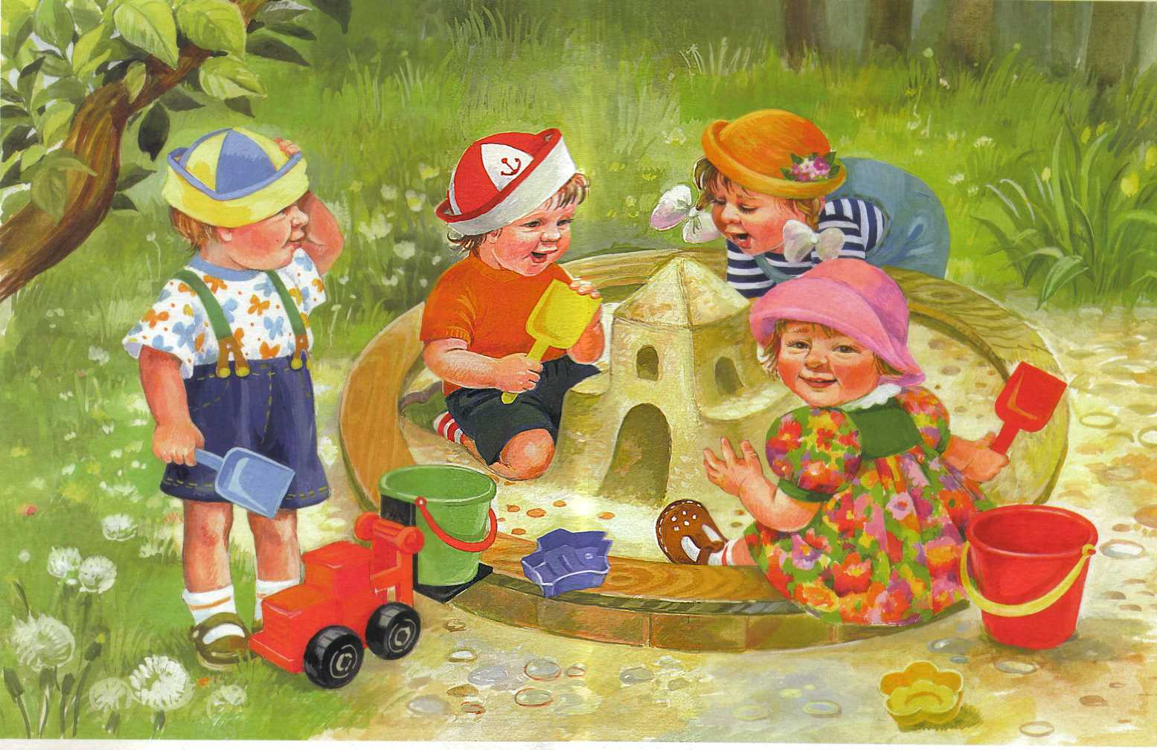
Спасибо за внимание

